Slide 1
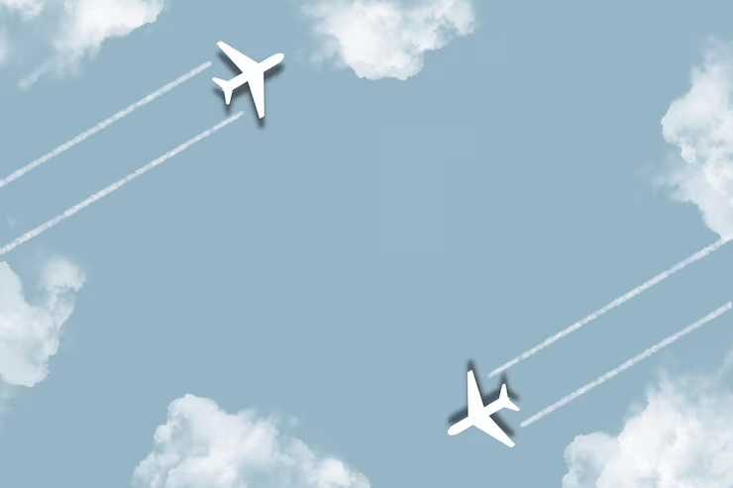
Sistema de vuelos
comisión 6 de Estructura de datos
Alumnos:
Andrade David
Matias Coronel
Mariela Perez Santangelo

Slide 2
Proyecto que modela un sistema de reservas de vuelos con manejo de pasajeros, vuelos, reservas y rutas.

Slide 3
Árbol de archivos
main.py
menu_arbol.py
pasajero.py
vuelo.py
reserva.py
grafos_vuelos.py
arbol_pasajeros.py
pasajeros.csv

Slide 4

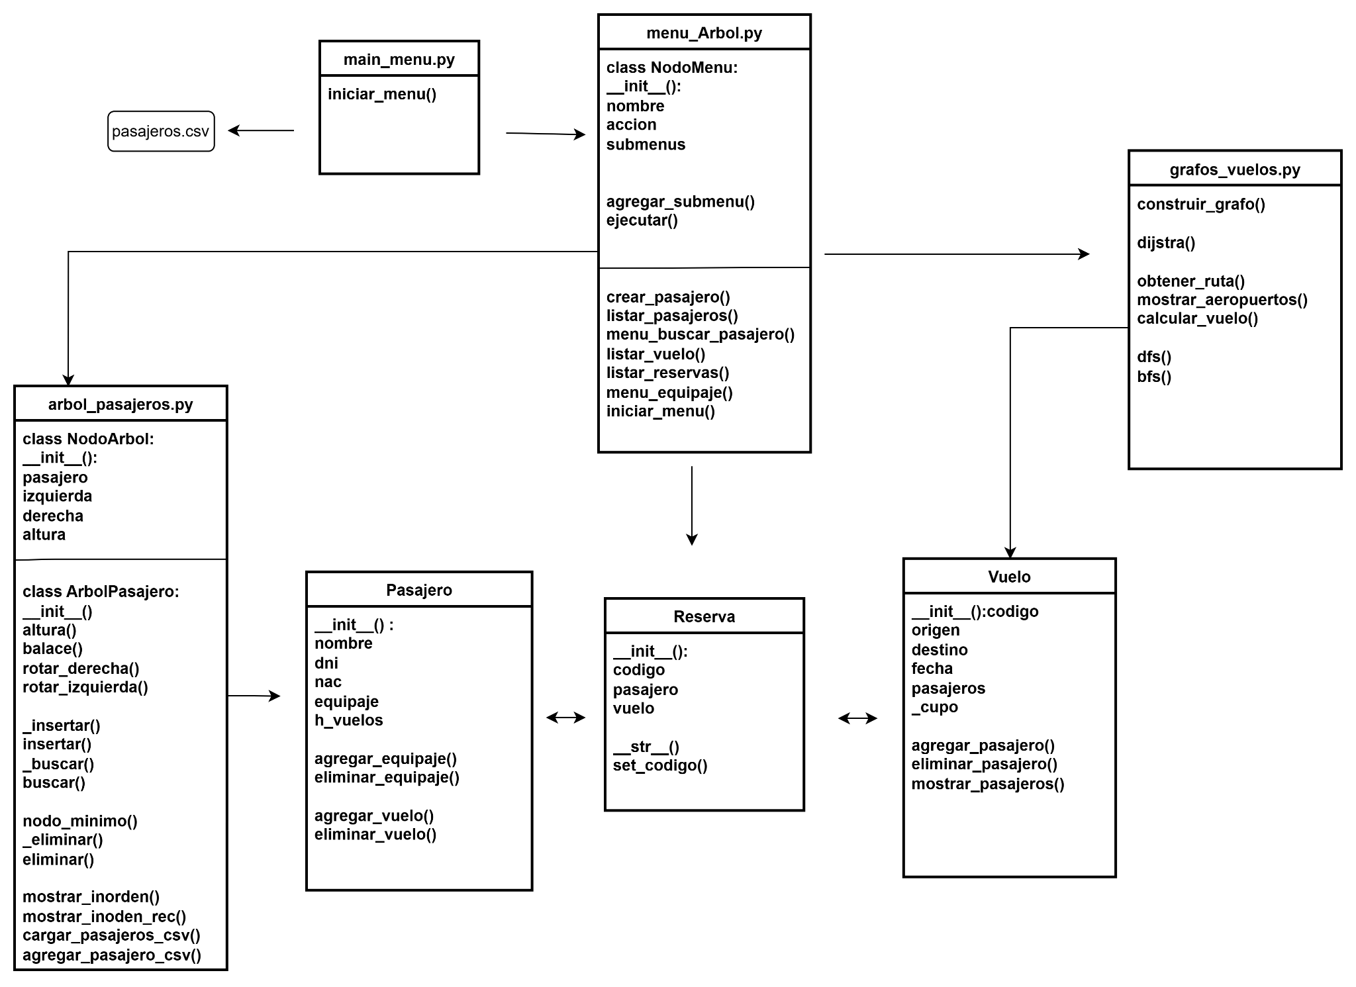
UML (Unified Modeling Language - Lenguaje unificado de modelado)

Slide 5
Estructura de Clases y Relaciones del Sistema de Vuelos
En el siguiente diagrama se representa el modelo de clases del sistema de gestión de vuelos.
Cada clase contiene sus propios datos y métodos, lo que permite mantener la información organizada .
Pasajero: almacena los datos personales y el historial de vuelos del cliente y el equipaje. El equipaje se asocia directamente al pasajero, registrando la cantidad y el peso total de las maletas.
Vuelo: contiene la información del vuelo, como el código, destino, fecha y lista de pasajeros.
Reserva: actúa como vínculo entre un pasajero y un vuelo, controlando la disponibilidad de cupos y evitando duplicaciones.
Las flechas entre las clases muestran las relaciones:
Un pasajero puede realizar diferentes vuelos a su vez un vuelo lleva muchos pasajeros
Un pasajero puede realizar varias reservas
Cada reserva corresponde a un solo vuelo, pero un vuelo puede tener muchas reservas.

Slide 6
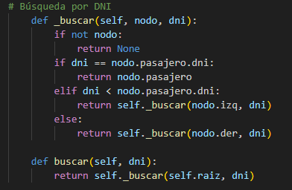
Concepto de Encapsulamiento
Se utiliza para ocultar los atributos internos del objeto y restringir el acceso directo desde fuera de la clase ya que los atributos no deben poder modificarse por fuera.
lo utilizamos definiendo una función privada _buscar que ejecuta la búsqueda en el árbol de pasajeros pero se accede mediante una función pública “buscar” que solo recibe el elemento a buscar

Slide 7
Listas vs pilas
Para este trabajo (hasta el momento de la primer revision) usamos listas ordenadas de pasajeros y vuelos.
El uso de pilas en este caso y su definicion de LIFO nos impidio la selección de elementos intermedios para su eliminación o búsqueda eficiente.
Por esta razón pasamos a representar los vuelos como GRAFOS y el listado de pasajeros dentro de un ARBOL BINARIO BALANCEADO

Slide 8
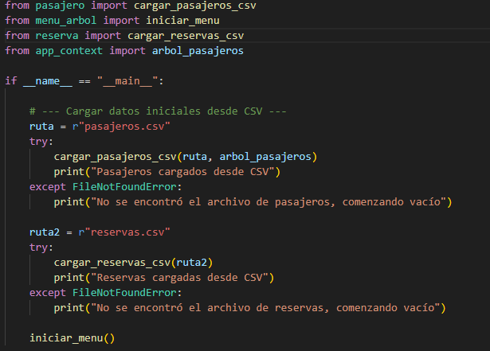
Archivo main.py
Punto de entrada,establece la ruta del csv , Carga pasajeros, Reservas anteriores y abre el menú.
.

Slide 9
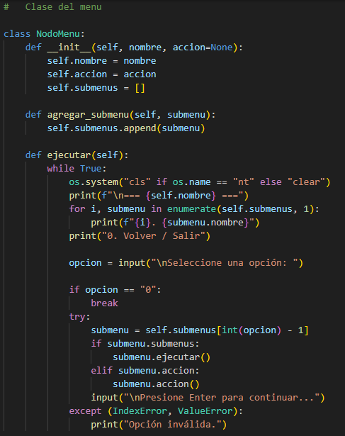
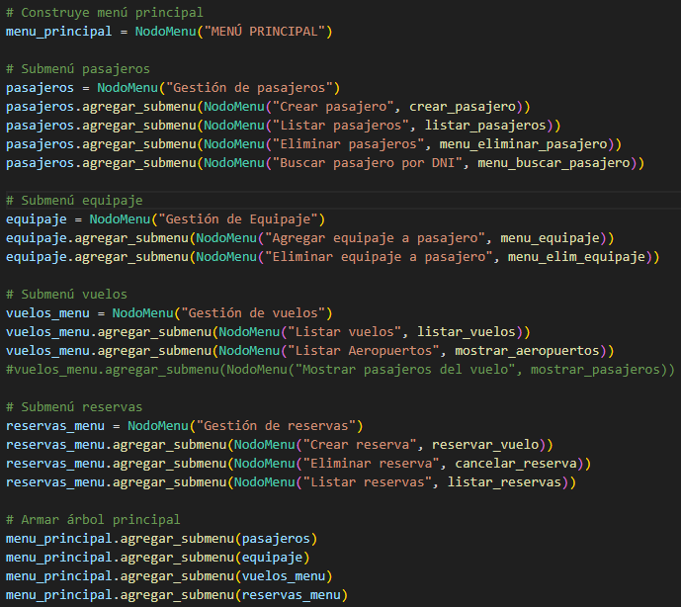
Archivo menu_arbol.py
se divide en la Clase Menu, que genera un arbol donde el constructor del menú crea sus niveles y acciones.
la ejecucion de la clase para el diseño de los niveles y opciones definidas en cada item.

Slide 10
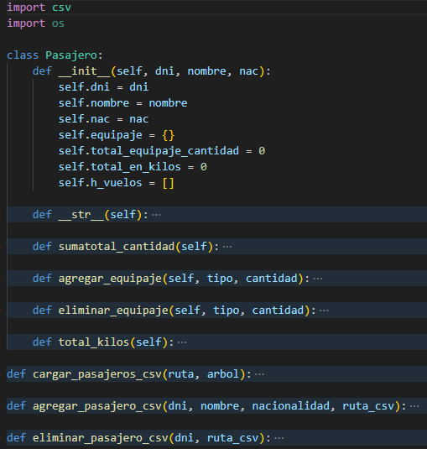
Archivo: pasajero.py
Define la clase Pasajero
Guarda dni, nombre, nacionalidad
Realiza el ingreso de equipaje.
Se controla el peso total del equipaje.
Se definen las funciones de carga previa, y agregado o eliminacion de pasajeros al archivo pasajero.csv como guardado permanente de los datos.

Slide 11
Árbol AVL
Un árbol AVL es un árbol binario de búsqueda auto-balanceado. desarrollado por los mateticos sovieticos Adelson-Velskii y Landis en 1962
La principal característica de un árbol AVL es que mantiene un equilibrio para asegurar que las operaciones de búsqueda, inserción y eliminación tengan una complejidad de tiempo de 𝑂(log𝑛)
El factor de equilibrio debe ser FE= altura derecha – altura izquierda =(0,1,-1)
Si la resta de las alturas no se encuentra entre esos valores significa que el árbol esta desequilibrado.
Existen 4 formas en las que se equilibra el árbol:
Simple a la Derecha
Simple a la Izquierda
Doble a la Izquierda(izquierda-derecha)
Doble a la Derecha (derecha-derecha)

Slide 12
Archivo: Arbol_pasajero.py
Crea el Árbol AVL para almacenar los pasajeros.
Uso de árbol AVL → permite búsquedas rápidas por DNI.

Slide 13
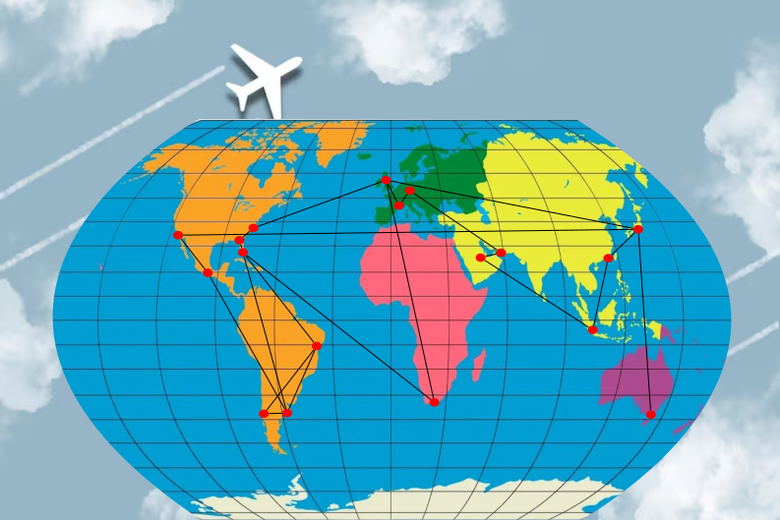
Grafo de aeropuertos

Slide 14
Archivo: grafos_vuelos.py
Realizamos un grafo para representar las conexiones y escalas de vuelos
Por lo tanto nuestro grafo es: Dirigido y Ponderado(tiene peso)
cada aeropuerto es un nodo,
cada vuelo es una conexión,
y la duración del vuelo es el peso de esa conexión.
Con esto, el sistema puede calcular la ruta más rápida entre dos aeropuertos(Se usa Dijkstra para obtener la ruta más rápida), la ruta mas corta en cantidad de vuelos (BFS) Y una ruta posible (DFS)

Slide 15
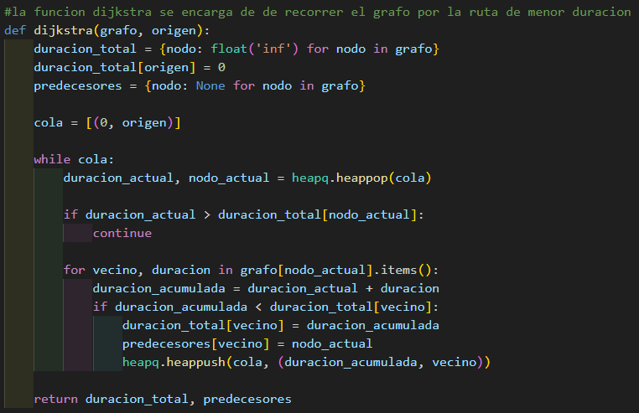
Dijkstra
Edsger Wybe Dijkstra (1930-2002) fue un influyente científico de la computación neerlandés, conocido por sus profundas contribuciones a la informática teórica y práctica.
Algoritmo de Dijkstra para encontrar la ruta de menor duración (el camino más corto) desde el aeropuerto de origen a todos los demás aeropuertos. Utiliza un heapq (cola de prioridad) para gestionar eficientemente los nodos a visitar.

Slide 16
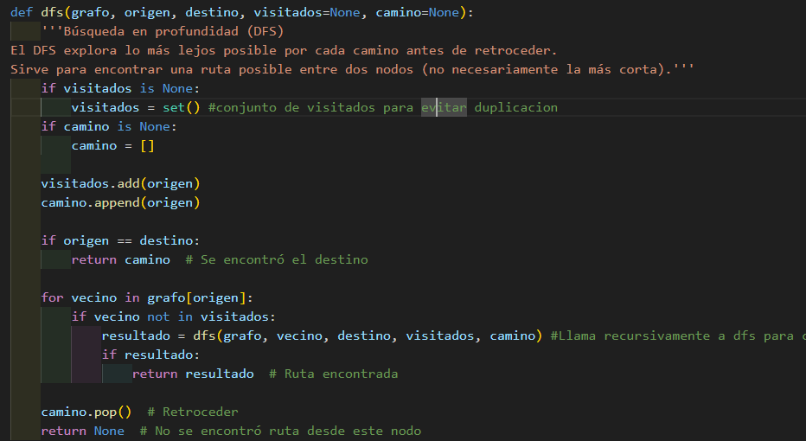
DFS(Depth First Search - Búsqueda en profundidad)
El DFS explora lo más lejos posible a lo largo de cada rama antes de "retroceder" (backtracking)
Sirve para encontrar una ruta posible (No necesariamente la más corta)
La complejidad temporal de DFS es O(V + E)
V (Vertices) es el número de nodos en el grafo.
E (Edges) es el número de aristas (conexiones) en el grafo.
Debe visitar cada nodo y explorar cada arista

Slide 17
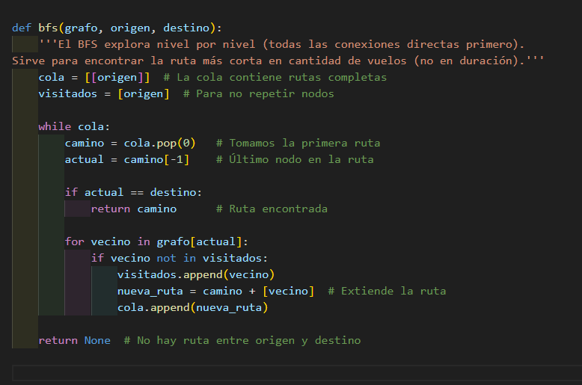
BFS (Breadth-First Search - Búsqueda en anchura)
Explora el grafo nivel por nivel, primero visita todos los vecinos directos de un nodo, luego los vecinos de esos vecinos, y así sucesivamente. Utiliza una cola (FIFO - First-In, First-Out) para recordar qué nodos debe visitar a continuación.
Siempre procesa y completa todos los caminos de una longitud N antes de comenzar a explorar cualquier camino de longitud N+1. El primer camino que llega al destino es, por definición, el más corto.

